Slide 1
Европейская Реформация и духовное пробуждение в Российской империи
Попытка обобщения с конкретными примерами
(Поучительнее история конкретных местных общин и жизненный путь отдельных христиан. Меньше идеализации, более ясны опасности и конкретное действие благодати Божией.)
Viktor Fast, August 2017

Slide 2
Европейская Реформация и духовное пробуждение в Российской империи
18.8. Величие Бога в истории: меннонитский след, заставить думать, анализ, дискуссия (тел Вит.Гомон, 24.7.)
Влияние Европейской Реформации на духовное пробуждение в России. (izaakpp@yandex.ru, П.Изаак, 10.7.)

Slide 3
Европейская Реформация и духовное пробуждение в Российской империи
План
Важные для пробуждения моменты Реформации
Пробуждение в России в 19-м веке – взаимосвязи и параллели с Реформацией
Пробуждения 20-го века – влияние Реформации (?) или российская Реформация (?)

Slide 4
Европейская Реформация и духовное пробуждение в Российской империи
План
Важные для пробуждения моменты Реформации (Библия, спасение по благодати по вере, Церковь и Община, гонения от государства и церкви, отличия между Кат, Реф и Крещ)
Пробуждение в России в 19-м веке – взаимосвязи и параллели с Реформацией
  влияние Библии, пиетистов, меннонитов, баптистов, движ пробуждения
  Внутренний поиск (духи, менталитет, русские рел. движения, молокане)
  Формы общины, организация
  Спонтанное (?) пробуждение

Slide 5
Европейская Реформация и духовное пробуждение в Российской империи
План (продолжение)
Пробуждения 20-го века – влияние Реформации (?) или российская Реформация (?)
  1905-1914
  1923-1930
  1950-е
  1990-е
  Кризис 1960х – инициатива очищения и противостояния атеистичекой власти, поставившей себе цель искоренить веру в Бога

Slide 6
Вводные замечания
«Господь, дай вскоре пробить часу Реформации в России!» – многолетняя молитва Иоганна Вилера (1839-1889)
России, Германии и всему миру нужно Пробуждение, а не Реформация.
Реформация – это движение за реформы в господствующей католической церкви. Это было величайшее событие, процесс, изменивший Европу. Господство традиций было заменено разумными преобразованиями. Реформация поставила Европу во главу мирового развития, сделала ее двигателем прогресса. Прогресс имеет положительные и отрицательные стороны. Некоторые утверждают, что Реформация открыла путь для идеологий без Бога и радикальных революций. Протестантизм породил либеральное богословие, а классики марксизма из него вывели научный атеизм.

Slide 7
Европейская Реформация и духовное пробуждение в Российской империи
Вводные замечания (Продолжение)
«Господь, дай вскоре пробить часу Реформации в России!» – многолетняя молитва Иоганна Вилера (1839-1889)
Нужно пробуждение людей как в религиозном, ток и в безбожном мире, для следования за Христом, их соединеие в общины верных последователей. Нужно пробуждение верующих и общин к верному следованию Христу.
Обобщение сложных процессов истории всегда упрощение. Важнее же повиновение Господу в разных жизненных ситуациях и при решении разных вопросов созидания общин.
Опасность наложить на историю схему и исключить действия Божии вне нашей схемы.

Slide 8
Европейская Реформация и духовное пробуждение в Российской империи
Пробуждение в России произошло через протестантов и крещенцев.
В конце XIX века число молокан в России превышало 500 тысяч человек. Большинство из них жили в Закавказье (в том числе в Карсской области, впоследствии отошедшей к Турции), и на Северном Кавказе.
Каждая община, каждое братство и каждое движение остывает и нуждается в пробуждении, иначе оно формализуется, окостеневает и может отступить и просто вымереть.
Пробуждение очень трудно в «правильной, теплой, остывшей, успешной общине», среди аналитиков «знатоков ошибок прошлого» (отказ от отлучения)

Slide 9
Европейская Реформация и духовное пробуждение в Российской империи
Обращение Лютера: Осознание греховности, в монахи, покаяние, просветление, осознание поручения
В конце XIX века число молокан в России превышало 500 тысяч человек. Большинство из них жили в Закавказье (в том числе в Карсской области, впоследствии отошедшей к Турции), и на Северном Кавказе.
Каждая община, каждое братство и каждое движение остывает и нуждается в пробуждении, иначе оно формализуется, окостеневает и может отступить и просто вымереть.
Трудность пробуждения в «правильной теплой / остывшей успешной общине», среди аналитиков «знатоков ошибок прошлого», отказ от отлучения

Slide 10
Важные для пробуждения моменты Реформации
Реформация и ее основы
Господь Иисус Христос, Его дело спасения и возвещенное Им Евангелие.
Новое открытие и прочтение Евангелия
Восстановление первоначального образа христианства
Общественно-политический контекст исказил пробуждающие элементы Реформации
Реформация и духовное пробуждение в Российской империи – это два разных исторических процесса (время, место, народы), но есть интересные взаимосвязи

Slide 11
Важные для пробуждения моменты Реформации
1.
Почему нужна была Реформация?

Slide 12
1. Почему нужна была Реформация?
Священное Писание было затеряно и забыто (подобно как во времена Иосии)
Спасение связывалось с католической церковью, ее таинствами и ритуалами
‚Община святых‘ стала массовым обществом, которое включало все население (народная церковь Volkskirche).
Священство заросло иерархией, обрядами, симонией.

Slide 13
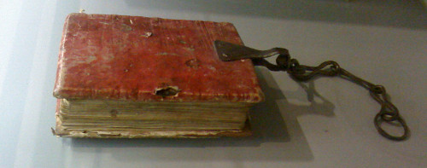
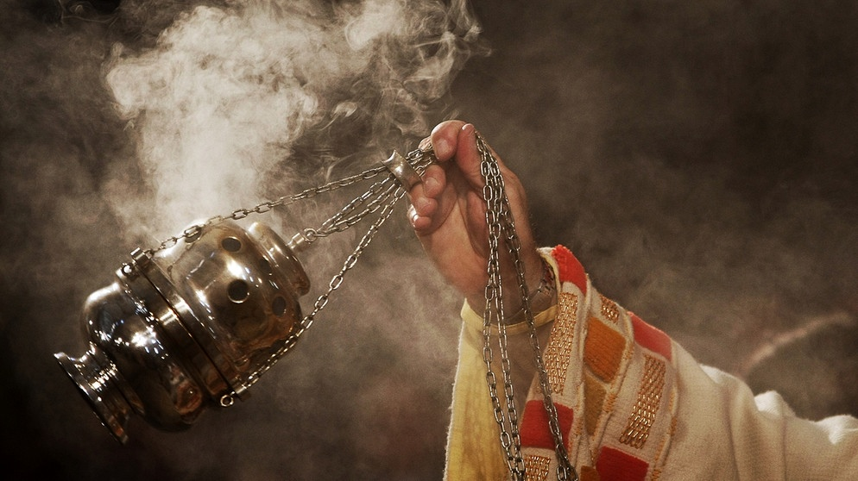
Почему нужна была Реформация?
Священное Писание было затеряно и забыто (подобно как во времена Иосии)
Спасение связывалось
с католической церковью,
ее таинствами
и ритуалами

Slide 14
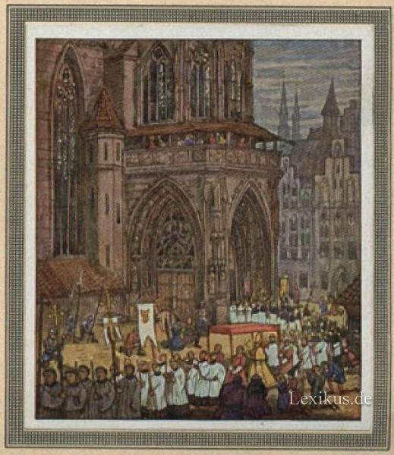
Христианство окостенело и омертвело
‚Община святых‘ стала массовым обществом, которое включало все население (народная церковь Volkskirche).
Священство заросло иерархией, обрядами.

Slide 15
Важнейшие вопросы Реформации
1. Что есть настоящее покаяние?
2. Что есть основание истины и высшего авторитета?
3. Как человеку спастись? (Путь спасения)
4. Где же истинная церковь?
Вопросы вставали один за другим.
Поиск ответов шел в контексте ситуации людей:
Привычной традиции, социального положения, политических устремлений

Slide 16
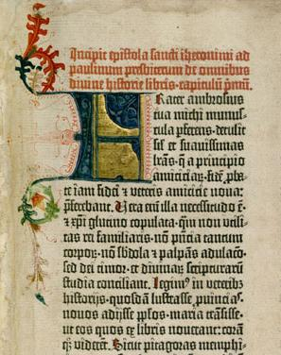
Предшественники Реформации
Вальденсы (1200)
Джон Виклиф (13-1381)
Ян Гус (13-1415)
Иоанн Гутенберг, первая печатная
Библия,
1455

Slide 17
Христианство окостенело и омертвело
Господство церкви с забытой Библией, удалившейся от Бога иерархией, которая связала спасение со священством.
Люди жили в страхе перед погибелью, адскими мучениями и пытались всякими способами обрести спасение.
Церковь предлагала спасение через ‚добрые дела‘ и подаваемые таинства.
Вопреки многих попыток реформировать церкви падение было не остановить.

Slide 18
2.
Мартин Лютер

Slide 19

Становление Мартина Лютера
Мартин Лютер родился 10.11.1483
в Саксонии, в семье семеро детей.
Человек из народа, с 5 лет учился в латинских школах, в 1501 поступил в Эрфуртский ун-т (основан 1392).
На 20м году жизни впервые увидел полную латинскую Библию.
Бог праведности и гнева. Беспокойство о своей греховности и спасении
1502 бакалавр, 1505 магистр и он стал готовиться к карьере юриста.
1505 вступает в монастырь
Мартин Лютер
1483-1546

Slide 20
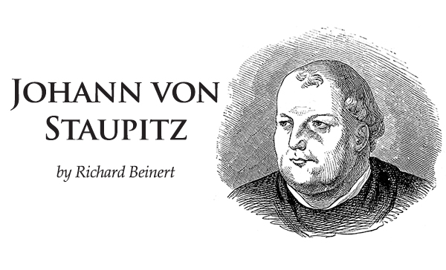
Учителя монаха Мартина
Иоганн фон
Штаупиц
посоветовал
Мартину читать
Евангелие.
Dr. Usingen, другой из учителей монастыря:
«Эй, брат Мартин, что там Библия!
Надо читать древних учителей,
они извлекли соки истины из Библии.
Через Библию же происходят всякие бунтарства.» (Krauss)

Slide 21
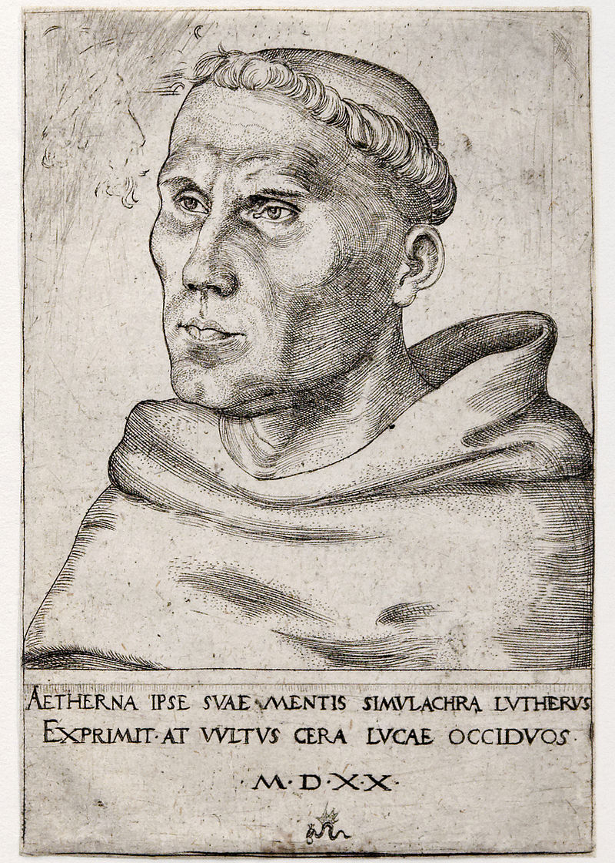
Духовный поиск Лютера
1512 Лютер – доктор богословия
1512 профессор Лютер начал с коммен-
тирования Псалмов и Посланий Павла.
Правда Божия – justitia dei – (Рим 1:17)
не «судебная справедливость Божия»
а оправдание во Иисусе Христе,
без наших дел закона.
„В нем (в евангелии) открывается
правда Божия (т.е. справедливость /
праведность, которую признает Бог)
приходящая от веры в веру, как написано:
«Праведный верою жив будет».“ (Рим 1:17 Lu Übers)

Slide 22
С чего начинается евангельский путь спасения?
3.
Покаяние и индульгенции:
95 тезисов

Slide 23
Рим, папство и торговля индульгенциями
При папах Юлие II (1503-1513) и Льве X (1513-1521) развернулось строительство собора Св.Петра (1506-1626). Для финансирования они широко воспользовались индульгенциями.
Indulgentia – отпущение наказания за грех в этой жизни или в чистилище, при условии покаяния и уплаты денег на церковные нужды.
Индульгенция даруется епископом внутри епархии или папой всем католикам. Это явление Средних веков было санкционировано собором только в 1563 г.

Slide 24
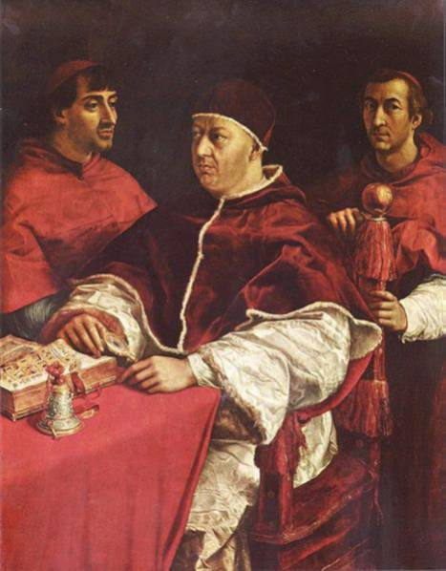
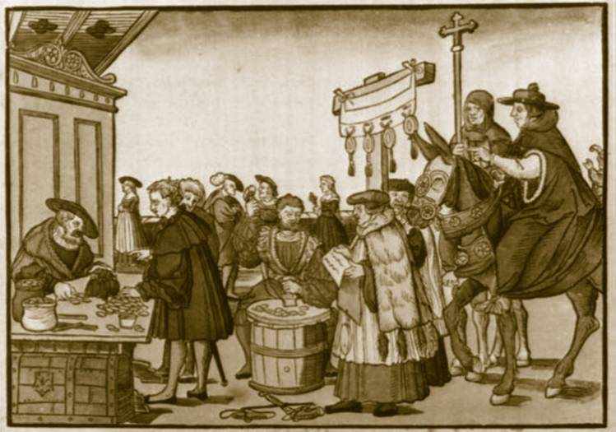
Торговля индульгенциями
1516 монах И. Тетцель стал продавать индульгенции в Ютербоге (40 км от Виттенберга).
Папа Лев X
использовал
торговлю
инульгенциями
для строительства собора Св.Петра
в Риме

Slide 25
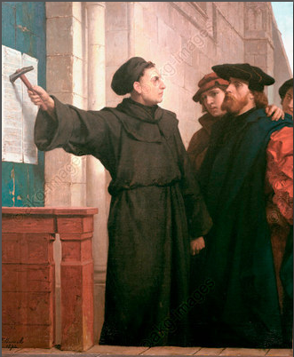
Начало: 95 тезисов Лютера
Иеромонах Мартин Лютер противостал торговле индульгенциями
31.10.1517 года он обнародовал
95 тезисов «Диспут о прояснении действенности индульгенций».
Страстный протест против бесстыдной продажи индульгенций, но не против системы Римской церкви.
Никто не откликнулся и диспута не было.
Martin Luther 1483-1546

Slide 26
Начало: 95 тезисов Лютера
«Диспут о прояснении действенности индульгенций».
1. Иисус Христос, говоря: "Покайтесь...", заповедовал, чтобы вся жизнь верующих была покаянием.
2. Это слово не может пониматься как таинство исповеди и отпущение грехов, совершаемое служением священника.
21. Ошибаются те проповедники индульгенций, которые объявляют, что посредством папских индульгенций человек избавляется от всякого наказания и спасается.
32. Те, кто уверовал, что посредством отпустительных грамот обрел спасение, будут навеки осуждены со своими учителями.
36. Всякий истинно раскаявшийся христианин и без индульгенций получает полное освобождение от наказания и вины.

Slide 27
Начало: 95 тезисов Лютера
45. Тот, кто видит нищего и пренебрегая им покупает индульгенции, получит не папское прощение, но навлечет на себя гнев Божий.
62. Истинное сокровище Церкви – это пресвятое Евангелие о славе и благодати Бога.
66. Сокровища же индульгенций – это сети, которыми ныне улавливаются богатства людей.
92. Поэтому да рассеются все пророки, проповедующие народу Христову: "Мир, мир!", – а мира нет.
94. Надлежит призывать христиан, чтобы они с радостью стремились следовать за своим главой Христом через наказания, смерть и ад,
95. и более уповали многими скорбями войти в царство небесное, нежели в обманном духовном спокойствии.

Slide 28
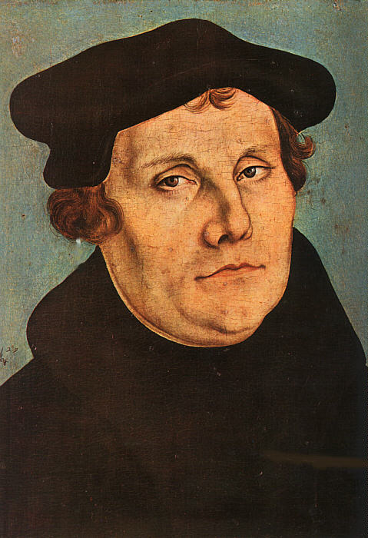
Начало: 95 тезисов Лютера
Тезисы неожиданно широко распространились через печать.
Тезисы стали трубным гласом Реформации!
Тезисы подвели к духовному пони-манию покаяния, прощению заслу-гой Христа и оправдания верой.
Начавшийся спор с теологами и папой поставил вопрос об автори-тете папы, соборов и Писания.
Переосмысление духовных основ началось и в других местах ---
Мартин Лютер
1483-1546

Slide 29
4.
Основание истины
в Священном Писании
Спор об индульгенциях вскоре стал спором об основании истины и авторитете
Только Священные Писания,
а не соборы и папа
Библия для всех

Slide 30
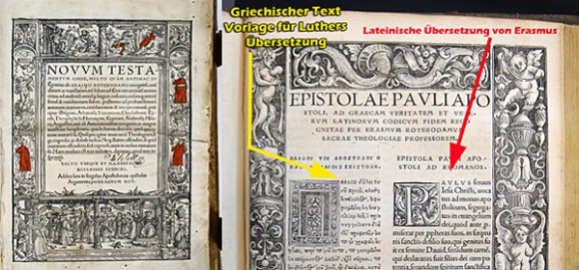
Библия находит путь к народу
Греческий текст Нового Завета 1516
Эразм Роттердамский в 1516 издал свой новый латинский перевод с параллельным греческим текстом.
Первое издание греческого текста быстро разошлось и 1519 было выпущено 2-е издание.
Второе издание 1519 Лютер получил в Вартбурге
и по нему делал перевод НЗ в 1522 г.

Slide 31
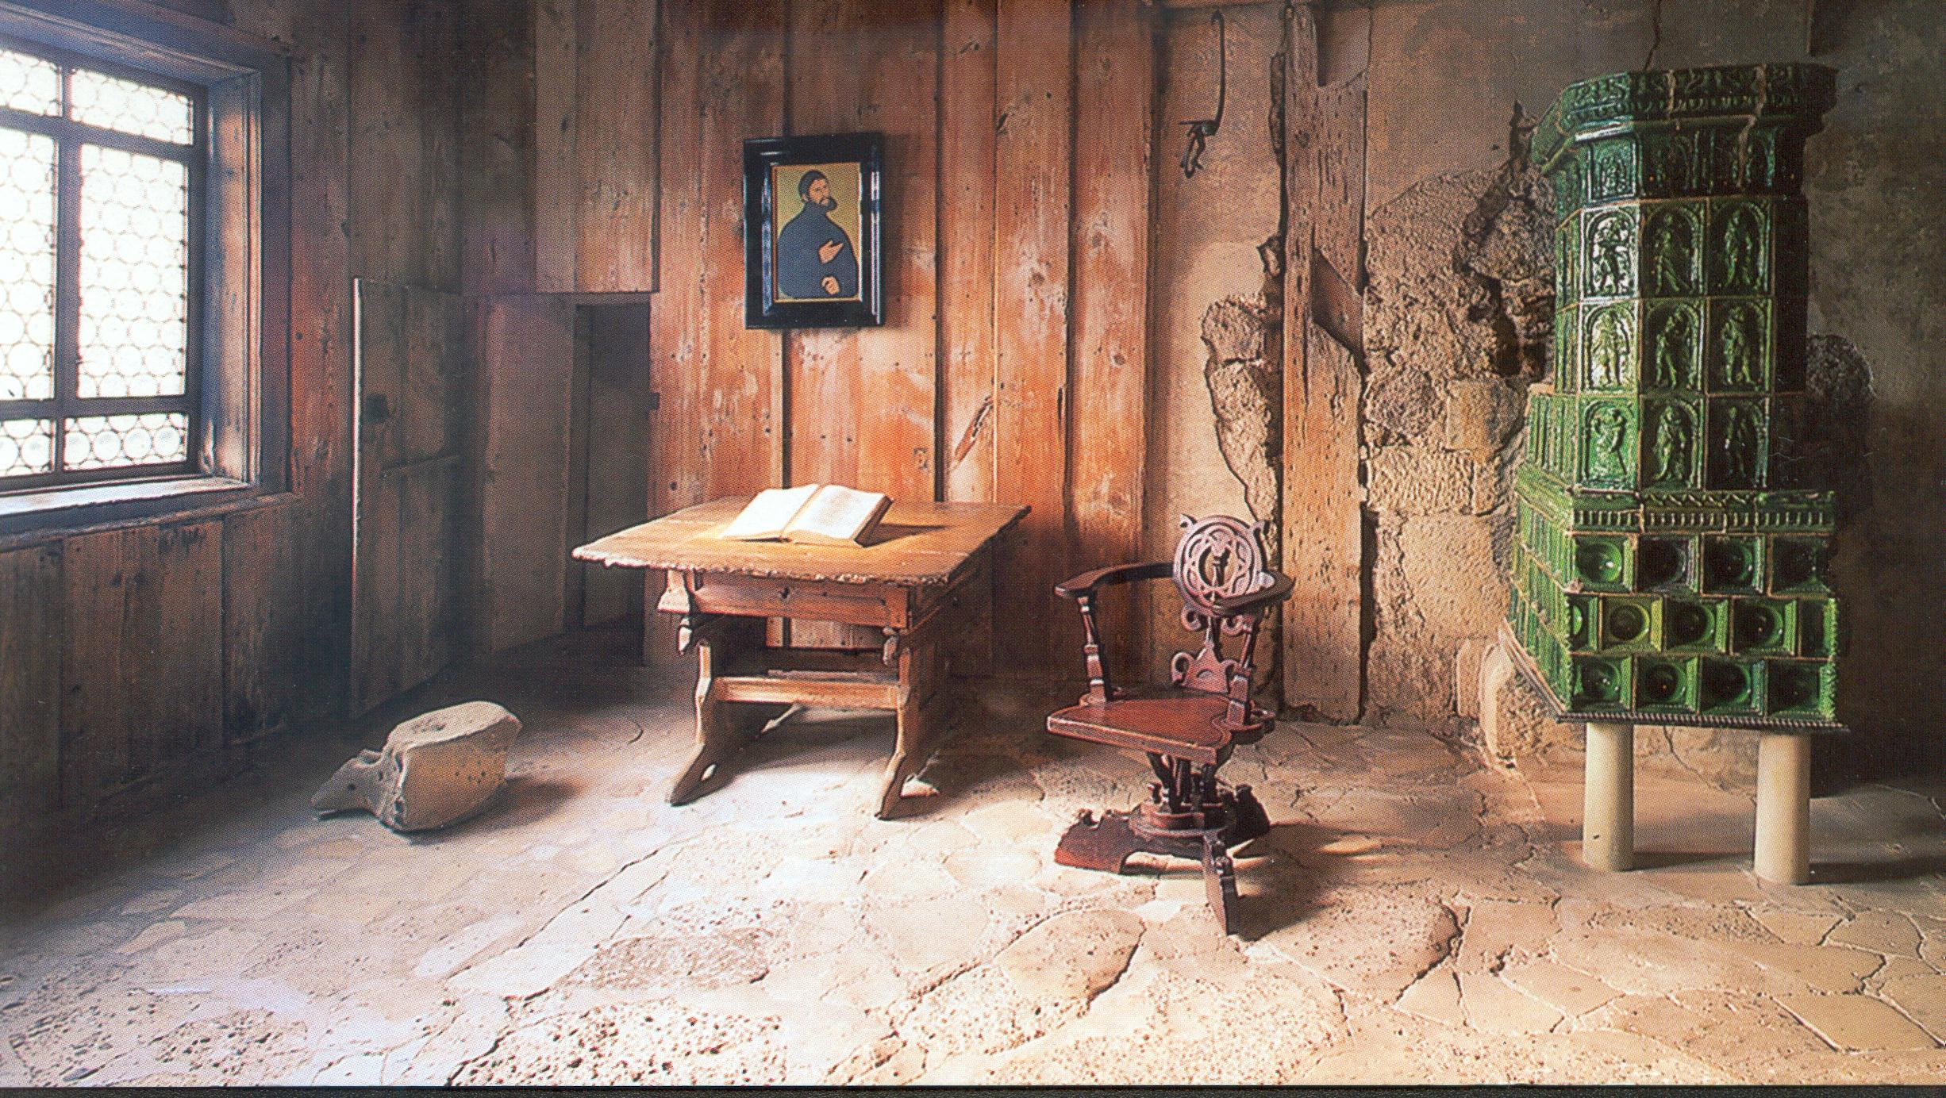
Библия находит путь к народу
Перевод Библии на народный язык
4 мая 1521: Лютер при возвращении с рейхстага в Вормсе захвачен неизвестными и попал в Вартбург на 10 месяцев. Он писал письма, изучал Писание.
В этой комнате Лютер за 11 недель перевел Новый Завет.

Slide 32
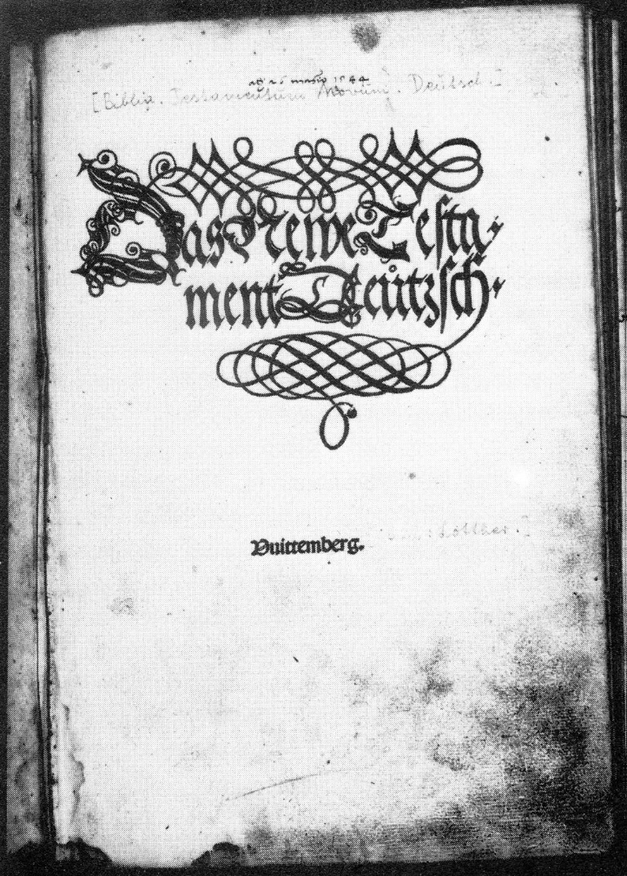
Библия донесена до народа
Перевод Библии на народный язык
Вернувшись в марте 1522 в Виттенберг, Лютер с Меланхтоном пересмотрели перевод
21.9.1522 НЗ напечатан (3-5 тыс.) и за несколько месяцев распродан (цена холодильника – ок. 500 €).
Около 10% населения (из 12 млн. чел.) грамотны.

Slide 33
Библия находит путь к народу
Перевод Библии на народный язык
1534 напечатана вся Библия Лютера
К этому времени НЗ выдержал 16/17 изданий и около 50 репринтов.
В Виттенберге за 1534-74 напеча-тано около 100.000 экз Библии.
«... Даже портные и башмачники, даже женщины и невежественные люди ... изучают Евангелие с величайшей жаждой как источник всякой истины. Некоторые выучивают его наизусть и хранят в своем сердце.»
Мартин Лютер 1483-1546

Slide 34
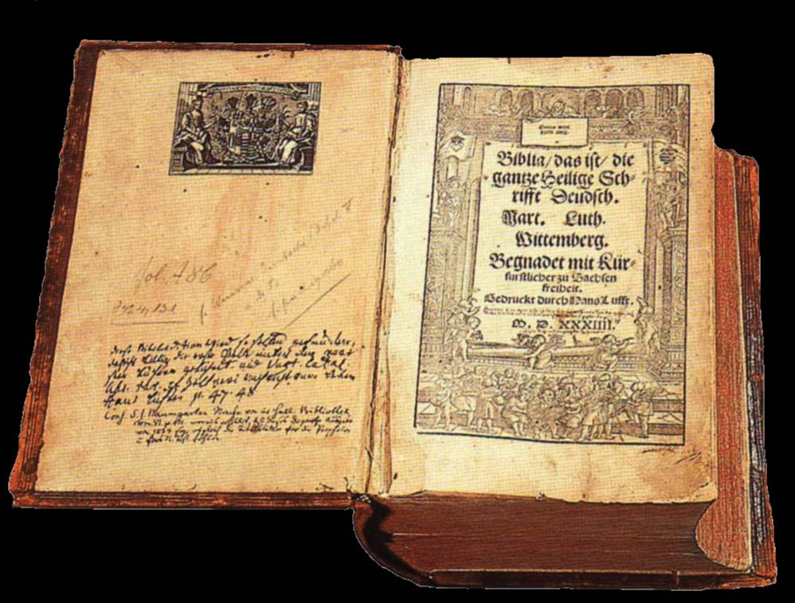
Библия находит путь к народу
Перевод Библии на народный язык
Меланхтон: «Благодаря Лютеру Христос и апостолы вышли из мрачной и грязной темницы».

Slide 35
Библия донесена до народов
Перевод Библии на многие языки
Перевод Лютером подтолкнул переводы НЗ на другие европейские языки:
1523 французский
1524 Цвингли, Цюрих, швейцарский немецкий
1524 На нижненемецкий в Виттенберге
1526 на шведском (в Виттенберге),
1526 Тиндейл на английском (в Вормсе)
1548 финская Библия
1550 датская Библия
1554 Иван Федоров издал в Москве на русском «Апостол»,
в 1559 в Заблудове «Евангелие», 1581 Острожскую Библию
1517 (!) Франциск Скорина издал в Праге белорусскую «Псалтырь», в 1517-1519 издал 23 книги Библии. 1525 в Вильне «Апостол».

Slide 36
Библия для всех
Библию каждый может понять
Буквальный смысл и есть истина
Писание толкует само себя
Слово Писания имеет высший авторитет,
ему должно повинвваться
Дух Святой дает внутреннюю ясность

Slide 37
s

Slide 38
Новшества в богослужении
В центре богослужения чтение и проповедь из Писания на понятном народном языке.
Проповедь должна быть близка к жизни, основательна и доходчива.
Это имело большое влияние нa многих слушателей.
Однако большинство прихожан не стали последователями Христа.

Slide 39
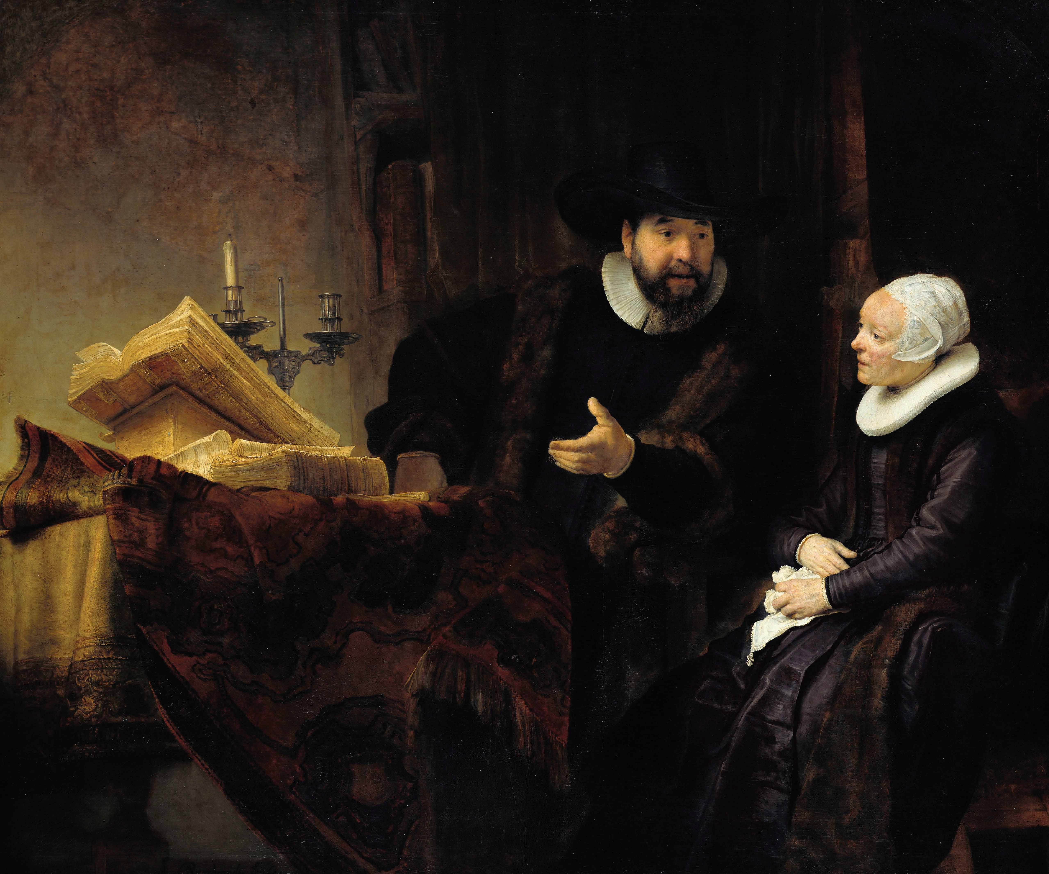
Рембранд изобразил меннонитского проповедника
Ансло с его женой за размышлением о Библии

Slide 40
5.
Искание
пути спасения

Slide 41
Искание пути спасения
Всеведущий Бог справедливо судит и милует человека.
Человек грешен, смертен и нуждается в спасении.
Это было общим осознанием людей того времени.
Как человеку достичь спасения?
Заслугами, добрыми делами, молитвами, постами и другими делами благочестия.
Призывая на помощь святых, Марию, через таинства, совершаемые священством, за счет запаса добрых дел.
Будучи верным дитем церкви, которой доверено вершить спасение паствы.
Реформаторы не опровергали основы христианства,
а ревновали об истинной вере, которая правильно понимает замысел Божий и исполняет Его волю.
Этой верой они хотели жить и ее передать другим.

Slide 42

Католицизм – Реформация
Католическое учение
Церковь есть столп и утверждение истины и Св. Писание должно понимать только в толковании церкви.
Спасение обретается только в церкви через таинства.
Истинная церковь только там, где есть иерархия с апостольским преемством и держится решений соборов
Римский папа есть наместник Христа на земле и глава церкви.
Принципы Реформации
Только Писание является основанием христианской веры,
а не церковная традиция.
Только благодатью Божией человек спасается,
а не добрыми делами.
Только через веру человек получает оправдание,
а не через таинства.
Только Иисус Христос есть основание веры и спасения человека.

Slide 43
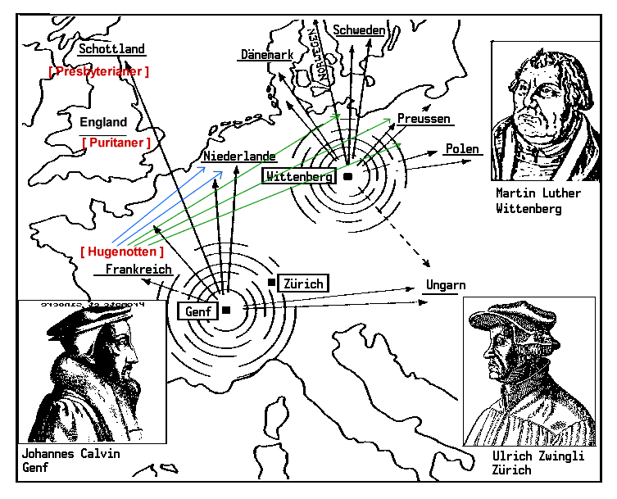
1517
4. Центры и лидеры
Реформации
1520
1536

Slide 44
6.
Община святых

Slide 45
Великой трагедией Реформации было то, что реформаторы не во всем провели библейские принципы и сохранили часть католических искажений и даже еще добавили новые.
Dein Wort, die edle Gabe, … erhalte mir.

Slide 46
Реформация не завершена
Великой трагедией Реформации было то, что реформаторы не во всем провели библейские принципы и сохранили часть католических искажений и даже еще добавили новые.
Некоторые реформы они не решились провести: «Это было бы по-христиански, но я не решаюсь это сделать один…» (Martin Luther)
Лютер размышлял о том, как восстановить «святую общину».
Martin Luther
1483-1546

Slide 47
Реформация не завершена
Лютер готов был менять только то, что противоречило Священному Писанию.
В детокрещении Лютер видел оправдавшую себя традицию (Августин).
Лютер резко противостал крещенцам.
Кто будет веровать и креститься, спасен будет;
а кто не будет веровать, осужден будет.
Mарка 16:16

Slide 48
Община святых
„Мы веруем … в единую, святую, всеобщую и апостольскую общину.“
Некее-константинопольский символ веры, 381
Лютер: перевел греч. „ekklesia“ не как „церковь“, а как „община“ (Gemeinde).
„Истинная и верная церковь это небольшая кучка, без или с очень малым признанием, простерлась перед крестом. Ложная же церковь блистает, цветет и имеет большое признание как Содом.“ (Martin Luther)

Slide 49
Народная церковь вместо общины
Лютер признавал, что община Божия должна состоять только из тех, „которые серьезно хотят быть христианами“.
Однако на это „не хватает людей“ и „не многие рвутся“ жить библейским образом жизни.
Реформаторы не хотели разделения общества, они реформировали народную церковь вместо того, чтобы ее распустить.
Народная церковь нуждалась в поддержке князей.
Ее члены, в большинстве, были невозрожденными, а настоящее благочестие проявляли немногие.
Лютер признавал: „миром нельзя править по Евангелию“.

Slide 50
Zieht nicht in einem fremden Joch mit Ungläubigen!
Denn was haben Gerechtigkeit und Gesetzlosigkeit miteinander zu schaffen?
Und was hat das Licht für Gemeinschaft mit der Finsternis?
Wie stimmt Christus mit Belial überein?
Oder was hat der Gläubige gemeinsam mit dem Ungläubigen?
2. Korinther 6,14-15

Slide 51
s
Реформаторы не во всем подчинились
истинам евангелия …

Slide 52
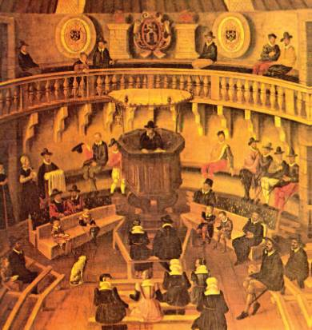
Результат Реформации
Проповедь истин Писания на понятном языке.
Это имело большое влияние нa многих слушателей.
Однако большинство прихожан не стали последователями Христа.
„Чья власть, того и религия!“
На том Реформация и остановилась.

Slide 53
В поисках выхода
Реформаторы хотели всех слушателей сделать настоящими христианами:
  Через подготовку пасторов,
  Через понятную проповедь.
Семья и дом пастора
Теологические факультеты
Синоды и консистории
Пиетисты и движения пробуждения
Библейские школы

Slide 54
2.3. Путь к пробуждению: жажда познать и исполнить Писание
Убеждения членов библейского кружка 1524-25
«После того, как взяли Писание в руки и проверили по нему различные пункты, мы были наставлены в лучшем.» Конрад Гребель
Чтение
Познание
Претворение
Вопросы
«Кто в своем хождении не являет следы богоугодной жизни, тот не может иметь истинной веры»

Slide 55
Братское соглашение в Шляйтхайме
О крещении: преподавать только обращенным.
Отлучать называющихся братом, но не кающихся в заблуждении или грехе, несмотря на увещевание.
О преломлении хлеба только среди соединенных крещением в одно тело и ходяших в Духе.
Об отделении от всякого рода грехов этого мира
Пастыри должны соответствовать требованиям Писания, проповедовать слово Божие и нести попечение об общине. Община из своей среды поставляет таких пастырей и поддерживает их.
Меч и земной суд Богом дан государственным властям вне совершенства Христа, мы же хотим по примеру нашего Господа лучше страдать, чем творить насилие.
Всякая клятва нам запрещена Христом.

Slide 56
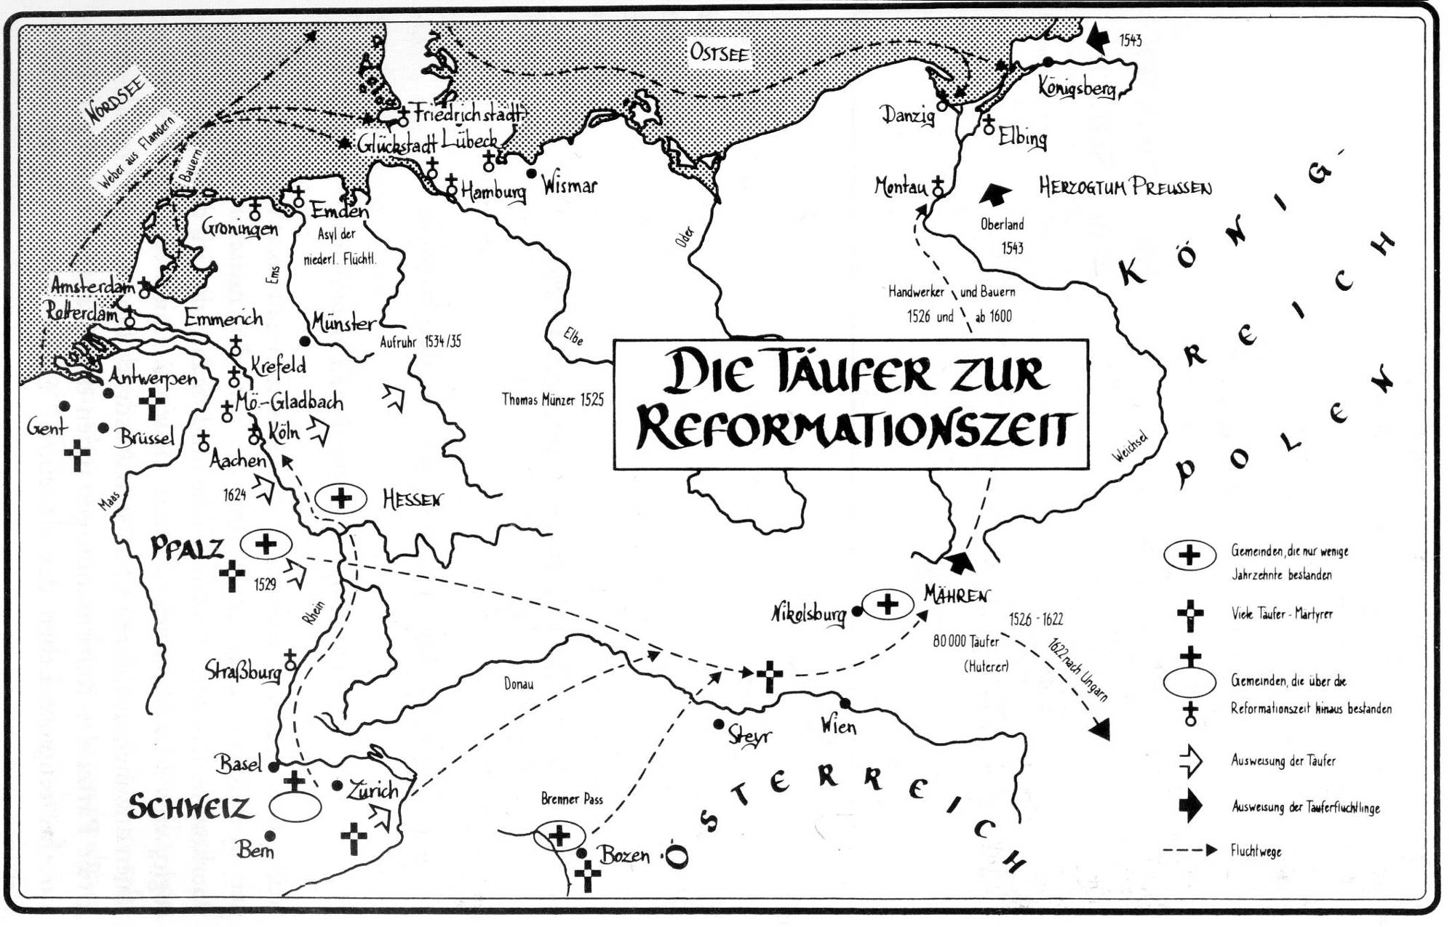
Пробуждение влекло за собой изгнание, репрессии и бегство
Из Сев.-Зап. «Свящ. Римск. имп. Герм.нации» в Польскую Пруссию
Балтийское море
Северное море
Пруссия
П о л ь ш а
Эльба
Одер
Висла
Крещенцы в век Реформации:
бегство от преследований
Фландрия
Россия
Пфальц
Чехия
Моравия
Рейн
Дунай
Дунай
Швейцария
А в с т р и я
Из Юго-Зап. «Свящ. Римск. имп. Герм.нации»
в Моравию, Юрские горы, Эльзас и Пфальц

Slide 57
2.9. Наше крещенско-меннонитское наследие
Основные черты истории
Пробуждение к следованию Христу
(Священное Писание, покаяние и обращение,
крещение по вере, жизнь по заповедям Христа)
Община по Новому Завету
(из обращенных членов, братская ответственность друг за друга, строгая дисциплина, независимость от мирских властей, отсутствие церковных центров)
Миссия для распространения Евангелия
(очень активная вначале, она потом угасла)
Притеснения и страдания
Бегство и успешные поселения
Духовное остывание, закостенение и оцерковление

Slide 58
Наше наследие - евангельское учение
Принципы Реформации
Только Писание является основанием христианской веры,
а не церковная традиция.
Только благодатью Божией человек спасается,
а не добрыми делами.
Только через веру человек получает оправдание,
а не через таинства.
Только Иисус Христос есть основание веры и спасения человека.
Крещенцы требовали:
• Следование: христиани-ном является тот, который обратился ко Христу и следует Ему в жизни.
• Истинная община
состоит только из святых, которые готовы все оставить ради Господа.
• Христианин и община отстраняется от мирских утех и насилия.
• Община подчинена только Христу – не государству или другому земному центру.

Slide 59
Духовное остывание меннонитов
В 17 в. меннонитов в Нидерландах уже не преследуют:
«скрытые» молитвенные дома (Versteckkirchen, Vermaning), издание книг, сбор истории, помощь гонимым единоверцам в других странах, организация семинаров для проповедников.
При росте благосостояния меннониты вначале теряли строгий образ жизни, богатые меннониты все более растворялись среди своего сословия.
В 18 в. рационализм вторгся в меннонитские семинарии,
в общинах внедряется церковная пастырская система
и либеральные пасторы выхолащивают веру изнутри. Пробуждения же не достигали меннонитские общины и обращенные из них уходили в Реформатскую церковь.
В 19 в. меннонитские общины Северной Германии повторили развитие в Нидерландах.
Сельские меннониты Западной Пруссии, Южной Германии и Швейцарии были более благочестивы и не были затронуты пасторской системой и рационализмом.
Жизнь общин охладевала, т.к. часто только придерживались старых форм и духовность заметно падает.

Slide 60
Европейская Реформация и духовное пробуждение в Российской империи
Важные для пробуждения моменты Реформации (Библия, спасение по благодати по вере, Церковь и Община, гонения от государства и церкви, отличия между Кат, Реф и Крещ)

Slide 61
пробуждение в Российской империи 19-го века
Внутренний поиск
  развитие – Скорина, Федоров, Сковорода;
  крепостничество и православие,
  менталитет зависимости, безысходности, меланхолии, минорности и пассивности, +взрывоопасной буйности,
  русские рел. движения, молокане, духоборы

Slide 62
пробуждение в Российской империи 19-го века
Внутренний поиск
  развитие – Скорина, Федоров, Сковорода;
  крепостничество и православие,
  менталитет зависимости, безысходности, меланхолии, минорности и пассивности, +взрывоопасной буйности,
  русские рел. движения, молокане)

Slide 63
пробуждение в Российской империи 19-го века
Формы общины, организация
Конференция 1882
Конференция 1884 года
  Участники, решения, последствия
Помощь притесняемым через прошения и жалобы властям, а также через информацию верующим в европейских странах (см. И. Вилер, П. Фризен)
Спонтанное (?) пробуждение в условиях вражды и гонений 1870-1905
  Ханс Бранденбург: «Лучшие миссионеры среди русских – это русские»

Slide 64
Европейская Реформация и духовное пробуждение в Российской империи
Пробуждение = период времени (годы) со многими покаяниями внешних, образованием многих новых общин и резким возрастанием их численности
Пробуждения 20-го века – влияние Реформации (?) или российская Реформация (? Проханов)
  1905-1914 (многократно среди русских)
  1923-1930 (10х среди многих народов Советского Союза)
  1950-е среди сосланных в азиатской части Советского Союза, в результате заново создаются многие сотни общин
  1990-е (среди всех народов бывшего Советского Союза)
Реакция общества и властей на пробуждения это в России и Советском Союзе всегда десткое гонение. Если вы молитесь о пробуждении, то и придется нести его последствия.
Если вы хотите прежде всего спокойной жизни, то вы пойдете путем меннонитского охлаждения, путем Лаодикии.

Slide 65
Европейская Реформация и духовное пробуждение в Российской империи
«Великое пробужение в 1960х годах» – это несколько иное и очень немаловажное движение.
В пик новых гонений и изощренного вторжения атеистической власти в жизнь общин и верующих, была выдвинута инициатива очищения и противостояния власти. Это движение сильно изменило настрой большинства евангельских верующих в Советском Союзе. Несгибаемая верность и готовность к страданиям повторяли подвиги крещенцев-меннонитов 16-го века.
которая поставила себе цель искоренить веру в Бога.

Slide 66
Община: проповедь Евангелия, покаяние и обращение, молитва, наставление, увещевание и воспитание, подготовка и призвание на служение.
Опасности развития: включение в общину невозрожденных, оцерковление – формально держаться прошлого (героического), обмирщвление – принятие светского образа жизни, подчинение системе (политической, идеологической, национальной, философской)
Церкви: католическая (ист пап, соборов, монастырей и орденов),
протестантские (Реф, движ пробужд, пиетизм, мисс и библ общества), крещенские (гонения, распростр, образование, миссия, упадок)
В России протестантская ц появились через переселение, а ехб через пробуждение в молоканск и правосл среде.
Каналы пробуждения: миссионеры, библ общ, пиетисты, меннониты, баптисты

